Slide 1
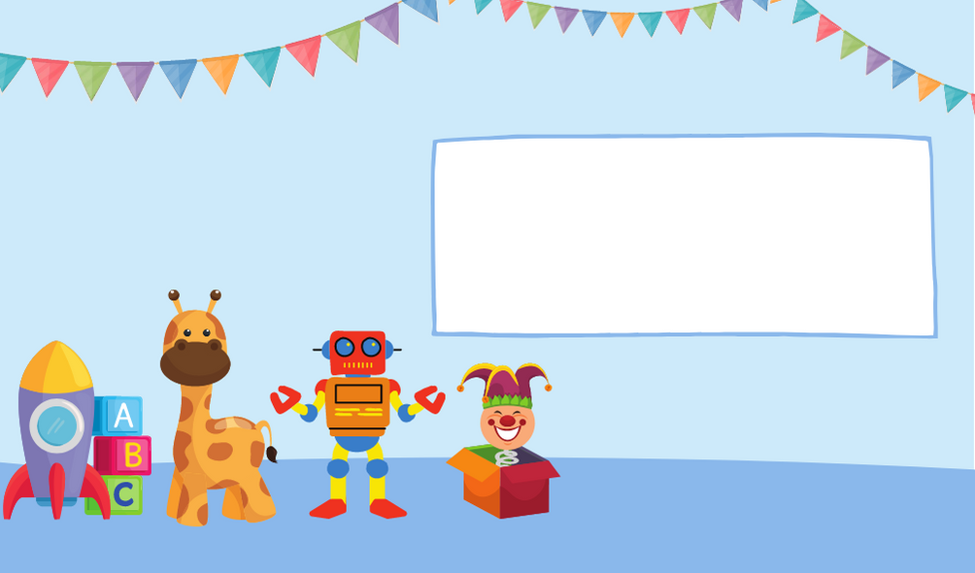
Chào mừng các con đến với tiết
Toán

Slide 2

Bài 6: Bảng nhân 4 (tiết 2)

Slide 3






1
3
4 x 7 = ?
4 x 8 = ?
32
28
2
4
4 x ….= 40
=
So sánh: 4 x 5 ….. 5 x 4
4 x 10 = 40
Notes:
GV để HS chọn số của viên kẹo yêu thích bất kỳ.
Bấm vào Mỗi viên kẹo sẽ xuất hiện ra 1 câu hỏi và HS trả lời nhanh,
Trả lời xong giáo viên BẤM VÀO CÂU HỎI đó sẽ xuất hiện kết quả

Slide 4

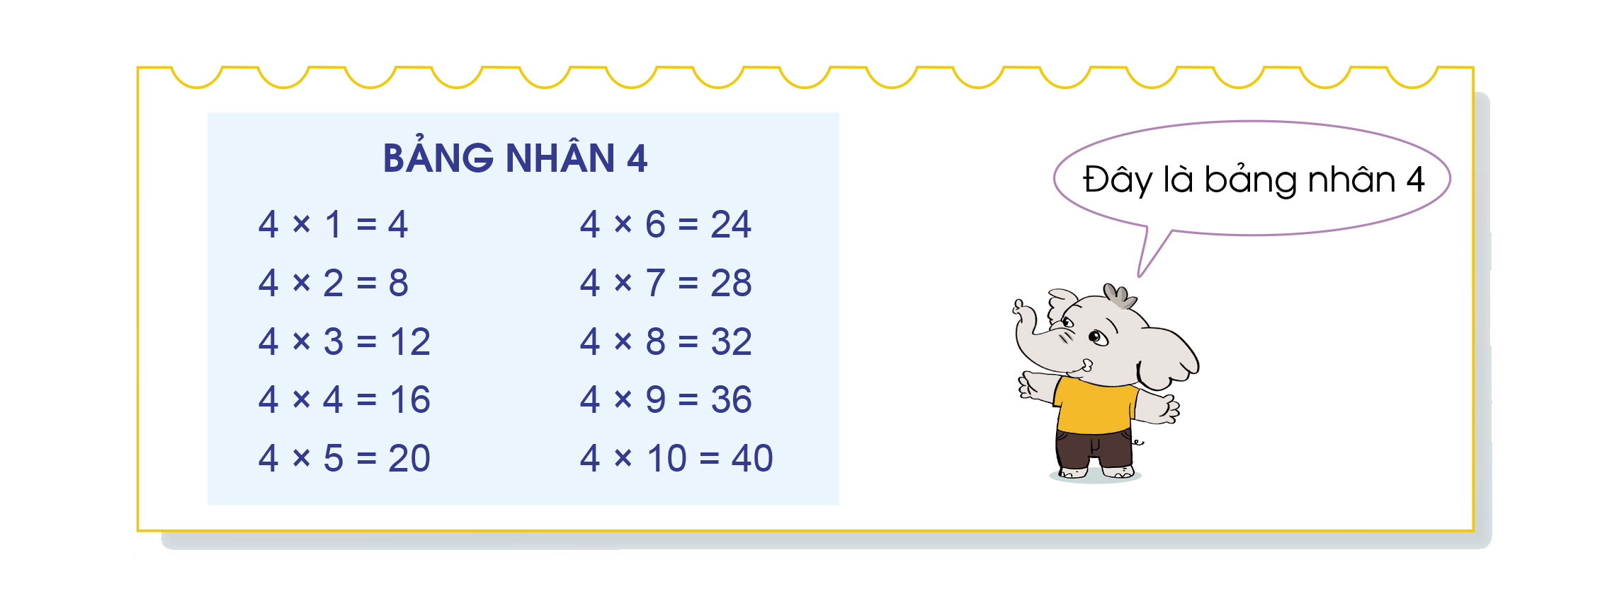

Slide 5
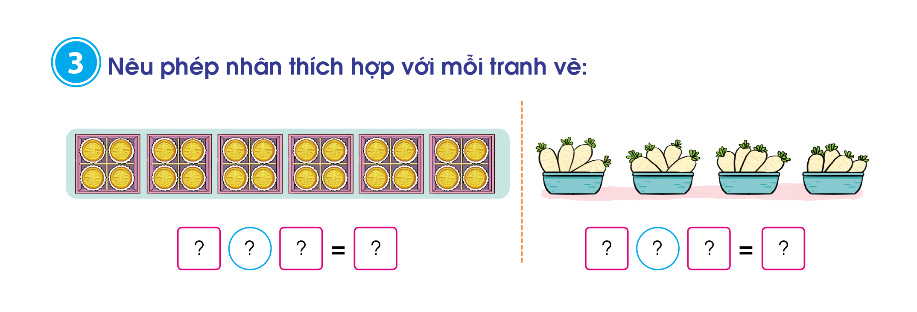
4
x
6
24
4
x
4
16

Slide 6
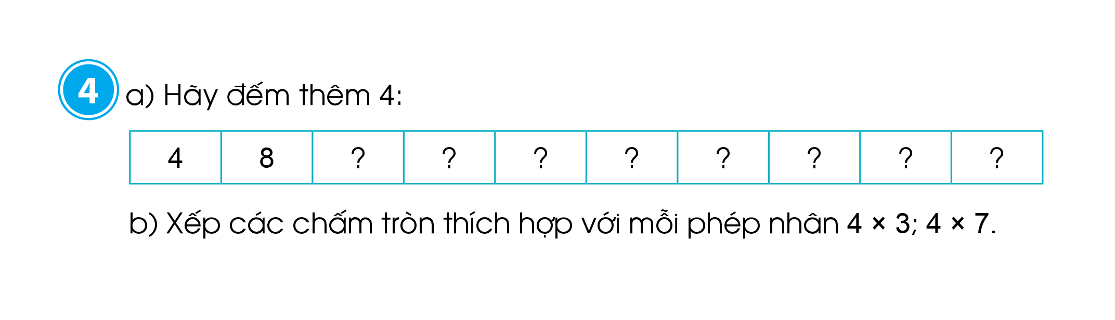
12
16
20
24
28
32
36
40

Slide 7
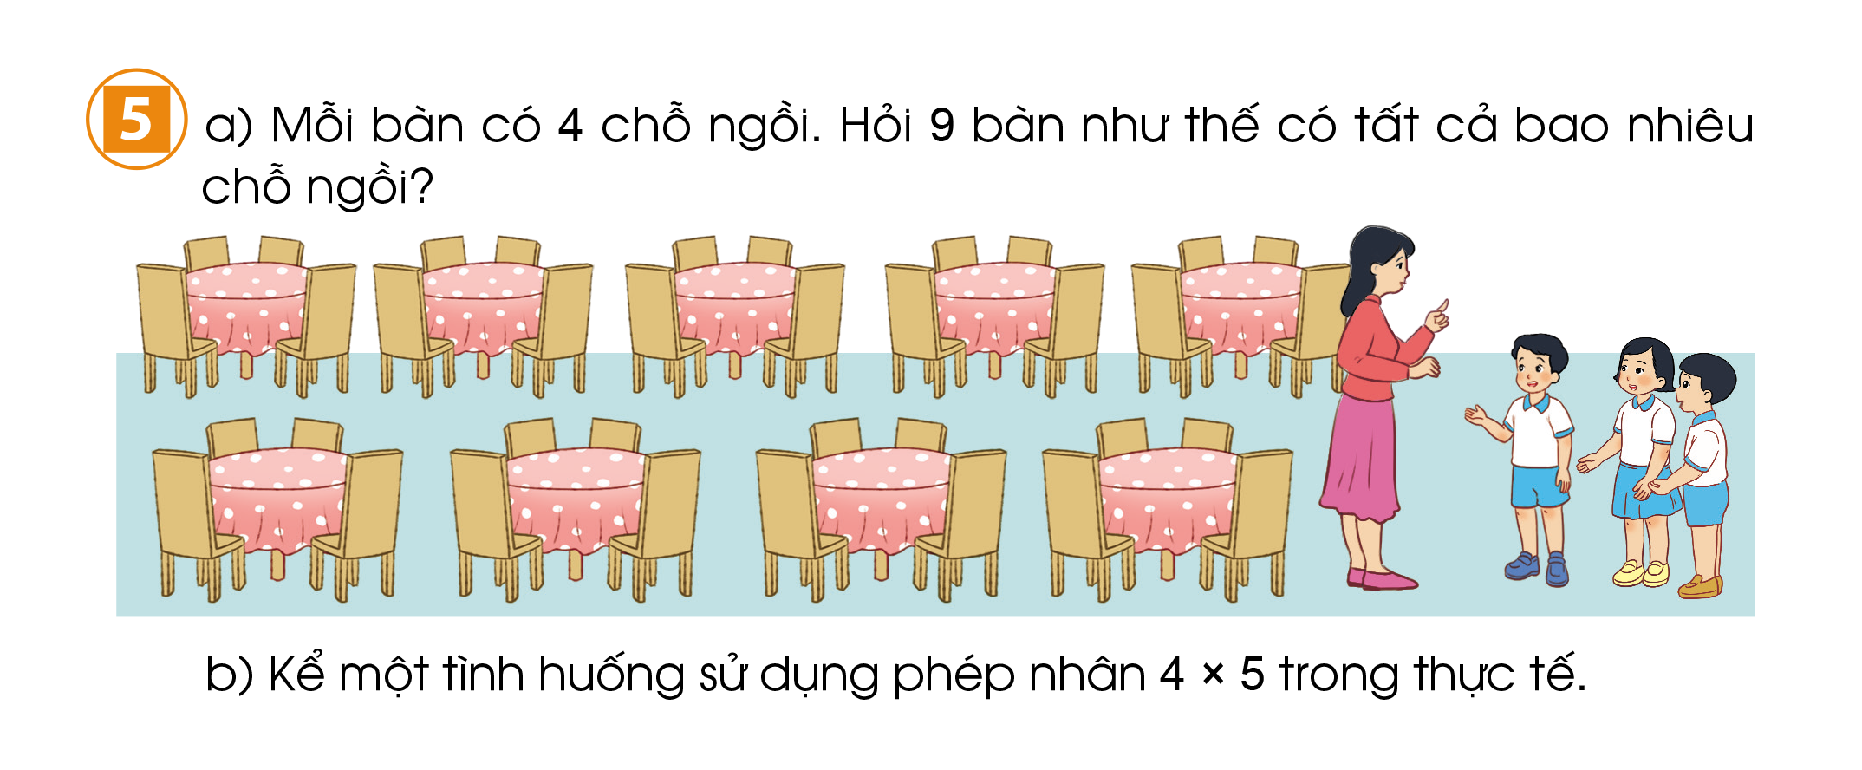
Bài giải
a, Chín bàn như thế có tất cả số chỗ ngồi là:
4 x 9 = 36 (chỗ ngồi)
Đáp số: 36 chỗ ngồi

Slide 8

Xin chào và hẹn gặp lại các con!!!

